Slide 1





PHÒNG GD & ĐT QUẬN LONG BIÊN
TRƯỜNG TIỂU HỌC PHÚC LỢI
MÔN: TOÁN
Ôn tập phép cộng, phép trừ trong
phạm vi 100

Slide 2


Tiết 2

Slide 3
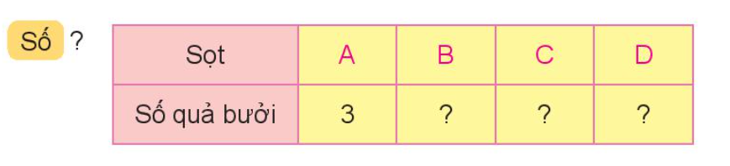
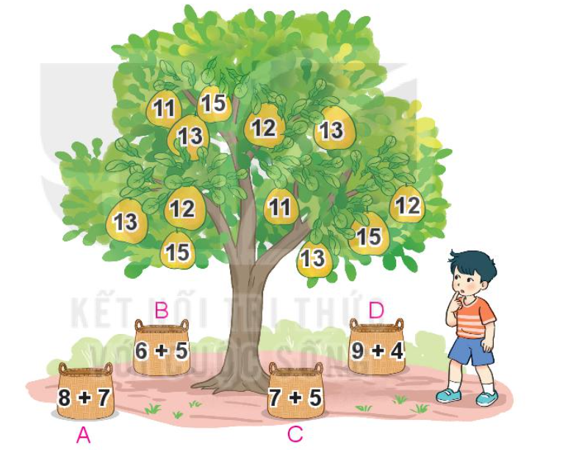
2
2
4

Slide 4
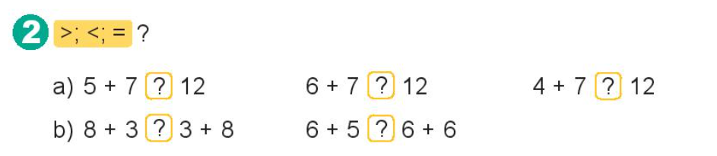
=
>
<
=
<

Slide 5
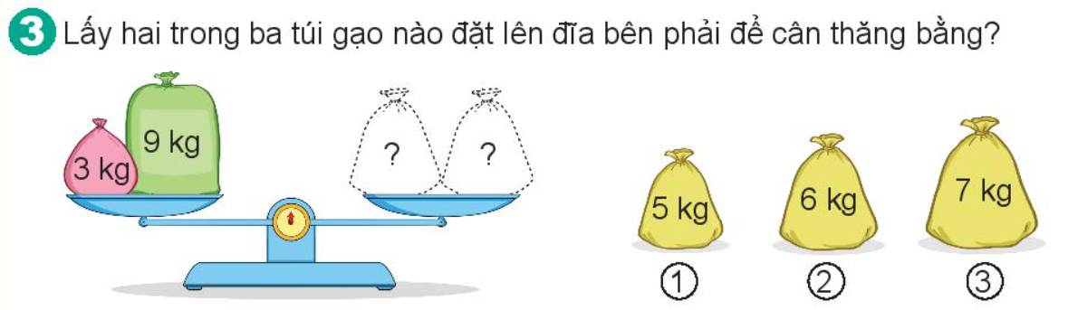



Slide 6
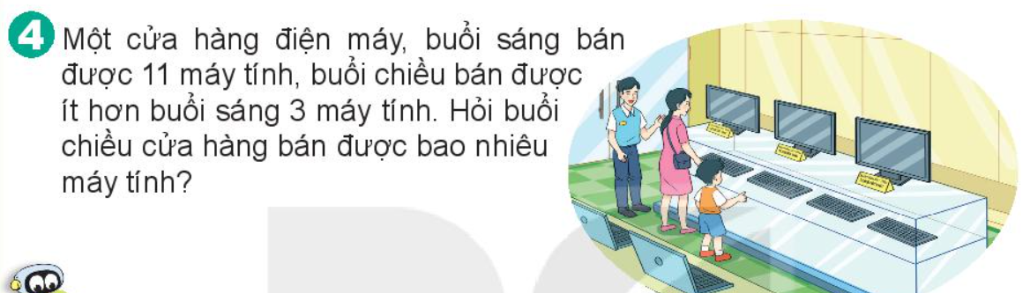
Buổi chiều cửa hàng bán được số máy tính là:
11 - 3 = 8 (máy)
Đáp số: 8 máy

Slide 7

Chúc các thầy cô mạnh khoẻ
Chúc các con chăm ngoan

